Slide 1
计算机编程入门简介
司超
2017/6/25
Notes:
第一节课有空可以介绍下腾讯的一些故事

Slide 2
个人简介
姓名：司超
毕业院校：华南理工大学
专业：计算机科学与技术
学位：工学硕士
工作经历：
平安科技车险研发部门
腾讯理财通
擅长领域：web前端相关技术

Slide 3
1、计算机是什么？
计算机（computer）俗称电脑，是现代一种用于高速计算的电子计算机器，可以进行数值计算，又可以进行逻辑计算，还具有存储记忆功能。是能够按照程序运行，自动、高速处理海量数据的现代化智能电子设备。
小问题：手机算不算计算机呢？

Slide 4
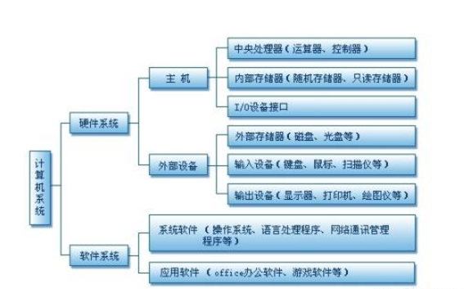
2、计算机的组成
计算机是由硬件系统（hardware system）和软件系统（software system）两部分组成的。

Slide 5
3、计算机可以做什么？
科学计算是计算机最早的应用领域，是指利用计算机来完成科学研究和工程技术中提出的数值计算问题。在现代科学技术工作中，科学计算的任务是大量的和复杂的。利用计算机的运算速度高、存储容量大和连续运算的能力，可以解决人工无法完成的各种科学计算问题。例如，工程设计、地震预测、气象预报、火箭发射等都需要由计算机承担庞大而复杂的计算量。
过程控制是利用计算机实时采集数据、分析数据，按最优值迅速地对控制对象进行自动调节或自动控制。计算机过程控制已在机械、冶金、石油、化工、电力等部门得到广泛的应用。

Slide 6
计算机网络是由一些独立的和具备信息交换能力的计算机互联构成，以实现资源共享的系统。计算机在网络方面的应用使人类之间的交流跨越了时间和空间障碍，如在全国范围内的银行信用卡的使用，火车和飞机票系统的使用等。可以在全球最大的互联网络——Internet上进行浏览、检索信息、收发电子邮件等。
计算机辅助技术可以辅助设计、制造、教学。
多媒体应用把文本、音频、视频、动画、图形和图像等各种媒体综合起来，应用于医疗、教育、商业、银行、保险、行政管理、军事、工业、广播、交流和出版等领域。

Slide 7
4、计算机语言是什么？
首先给语言一个简单的定义：一种用于信息交流的工具。
计算机语言（Computer Language）指用于人与计算机之间通讯的语言。计算机语言是人与计算机之间传递信息的媒介。计算机系统最大特征是指令通过一种语言传达给机器。为了使电子计算机进行各种工作，就需要有一套用以编写计算机程序的数字、字符和语法规划，由这些字符和语法规则组成计算机各种指令（或各种语句）。这些就是计算机能接受的语言。
Notes:
汉语，英语，动物交流也有语言，但一般都是同一物种交流的工具。

Slide 8
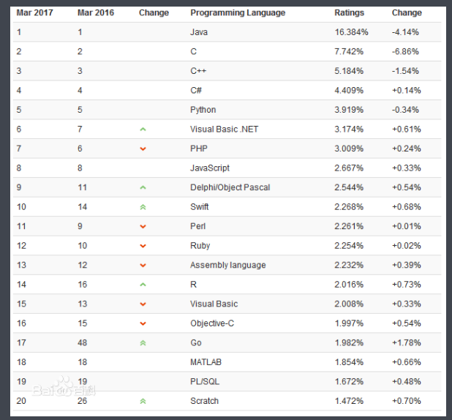
Notes:
因为最早的输入输出设备是纸带机， 计算机的底层是二进制运算，即只有0和1

Slide 9
5、javascript语言简介
JavaScript简称js，是一种直译式脚本语言，是一种动态类型、弱类型、基于原型的语言，内置支持类型。它的解释器被称为JavaScript引擎，为浏览器的一部分，广泛用于客户端的脚本语言，最早是在HTML（超文本标记语言）网页上使用，用来给HTML网页增加动态功能。
示范（浏览器控制台）
Notes:
浏览器内执行alert

Slide 10
6、为什么课程入门以javascript为主
语法比较简单，上手容易
与HTML、CSS配合可以写出很漂亮的页面
不需要很复杂的编程环境，浏览器打开就可以看到效果

Slide 11
7、js变量和操作符
var定义变量，变量名称可以是数字，字母，_，$，首字母不能是数字
加+ 减- 乘* 除/ 等于= 相等== 不相等!=
alert方法弹出提示窗
console.log方法记录日志

Slide 12
8、一些基本类型
Number数字类型
String字符串类型
Boolean布尔类型
Object对象类型
Undefined和Null类型

